Slide 1
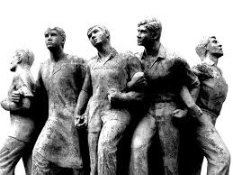
স্বাগতম

Slide 2
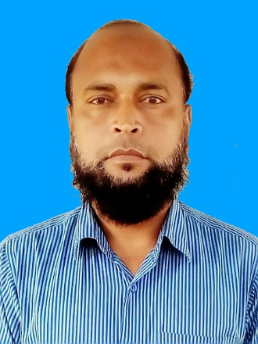
শিক্ষক পরিচিতি
মোহাম্মদ গোলাম মোস্তফা
সহকারি শিক্ষক
মধ্য মরিয়মনগর সরকারি প্রাথমিক বিদ্যালয়
রাঙ্গুনিয়া, চট্টগ্রাম।

Slide 3
পাঠ পরিচিতি
বিষয়ঃ বাংলা
পাঠঃ স্মরণীয় যারা চিরদিন
সময়ঃ ৪০ মিনিট

Slide 4
শিখনফলঃ
শোনাঃ
১.২.১ উচ্চারিত গঠিতবাক্য,কথা মনোযোগ সহকারে শুনবে।
১.৩.১ নির্দেশনা শুনে পালন করবে ।
বলাঃ
২.২.১ গল্প শুনে মূলবিষয় বুঝতে পারবে ।
১.৩.৬ শুদ্ধ উচ্চারণে প্রশ্ন করতে পারবে ।
পড়াঃ
১.৩.১ নির্দেশনা শুনে পালন করবে ।
লেখাঃ
১.৪.২ যুক্তবর্ণ ভেঙে লিখতে পারবে ।

Slide 5
আজকের পাঠঃ
স্মরণীয় যারা চিরদিন

Slide 6
এসো একটি ভিডিও দেখিঃ

Slide 7
চলো একটি ভিডিও দেখিঃ

Slide 8
ভিডিওটি দেখে আমরা কি বুঝলাম ?

Slide 9
এসো কিছু ছবি দেখি?

Slide 10
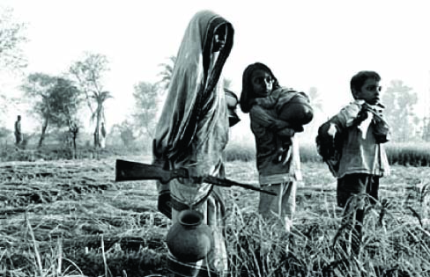
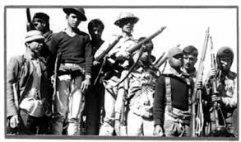
এগুলো কিসের ছবি ?
১৯৭১ সালের স্বাধীনতার ছবি

Slide 11
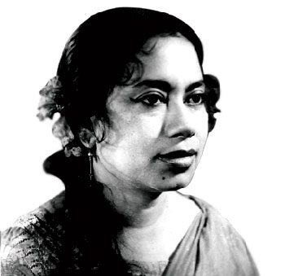
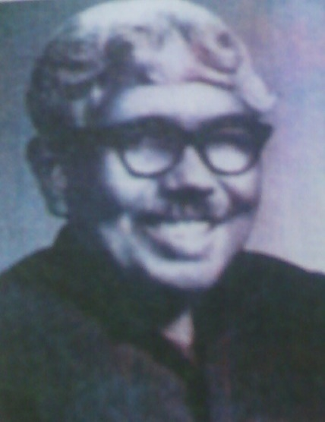
সেলিনা পারভিন
গোবিন্দচন্দ্র দেব
এগুলো কাদের ছবি ?
এগুলো বুদ্ধিজীবীদের ছবি ।

Slide 12
চলো জোড়ায় বসে পাঠটি অনুশীলন করি।

Slide 13
চলো যুক্তবর্নগুলো অনুশীলন করি
ক + ত = ক্ত ।
দ + ধ = দ্ধ ।
ল + প = ল্প ।

Slide 14
চলো যুক্তবর্নগুলো মিল করিঃ
ল + প
ক্ত
ক + ত
দ্ধ
দ + ধ
ল্প

Slide 15
চলো যুক্তবর্ন দিয়ে শব্দগঠন করি
ক্ত = মুক্তি ।
দ্ধ = যুদ্ধ ।
ল্প = অল্প ।

Slide 16
“ ক্ত , দ্ধ , ল্প” এই যুক্তবর্ণগুলো দিয়ে নতুন শব্দ তৈরি করে নিয়ে আসবে এবং পাঠটি বাড়িতে আবার অনুশীলন করবে ।
মূল্যায়ন

Slide 17
সবাইকে ধন্যবাদ

